Slide 1
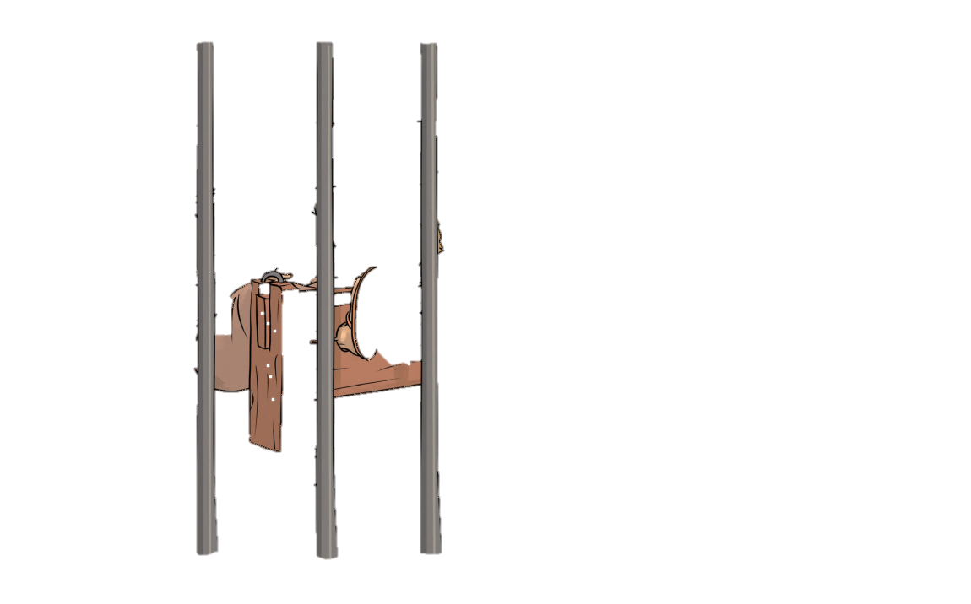
A filippi börtönőr megtérése
DIGITÁLIS HITTANÓRA
Kedves Szülők!
Kérjük, hogy segítsenek a gyermeküknek a hittanóra tananyagának az elsajátításában!
A digitális hittanórán szükség
lesz az alábbiakra:
Internet kapcsolat
Hangszóró vagy fülhallgató a hanganyaghoz
Hittan füzet, vagy papír lap
Ceruza, vagy toll
Kérem, hogy indítsák el a diavetítést!
(A linkekre így tudnak rákattintani!)
Javaslat: A PPT fájlok megjelenítéséhez használják a WPS Office ingyenes verzióját (Letölthető innen: WPS Office letöltések ). Az alkalmazás elérhető Windows-os és Android-os platformokra is!

Slide 2


Áldás, békesség!
Kezdd a digitális hittanórát az óra eleji imádsággal!

Slide 3
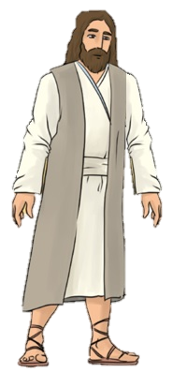
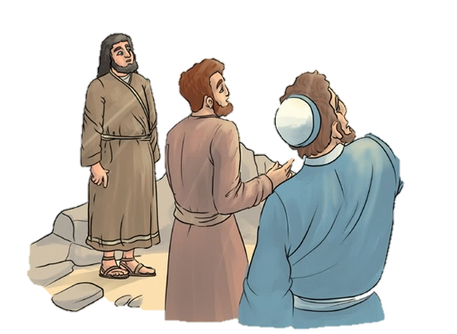
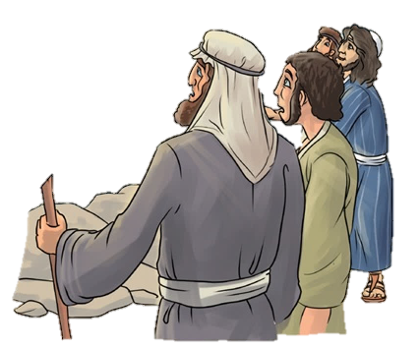
Mielőtt a feltámadt Jézus mennybe ment volna, meghagyta a barátainak, hogy adják tovább azt az örömhírt, amelyet tőle hallottak.

Slide 4
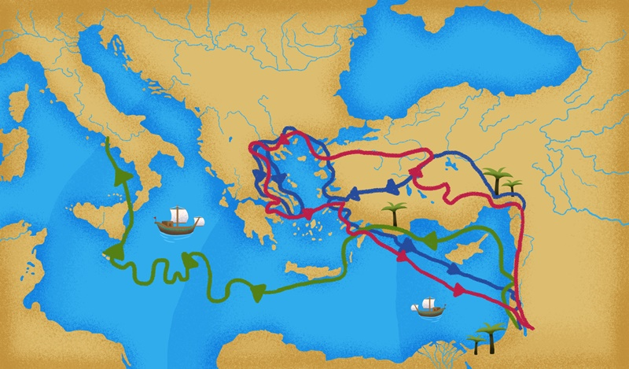
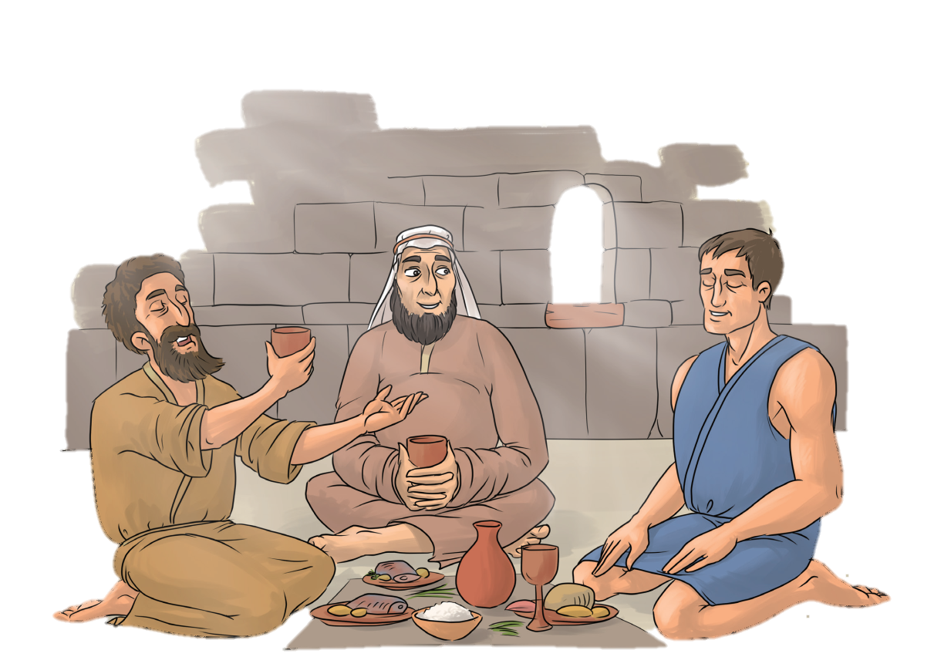
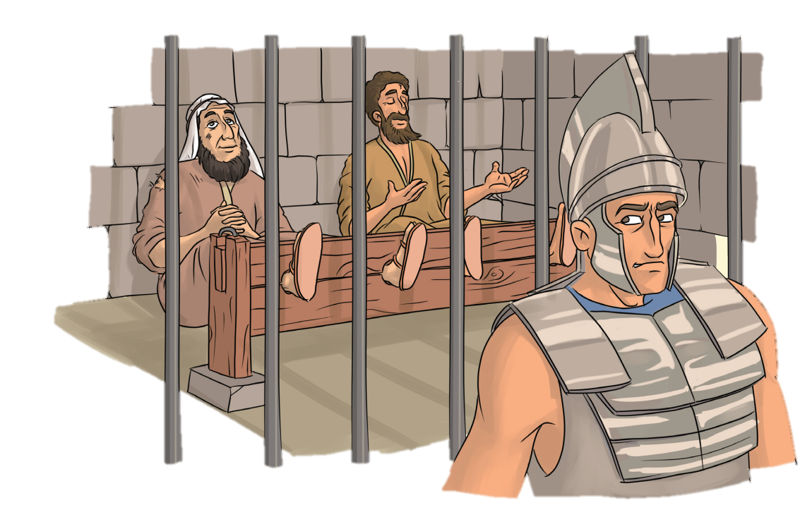
Pál és Szilász egyike volt a leglelkesebb apostoloknak, küldötteknek.

Slide 5
Távoli országokba, városokba is ellátogattak, hogy megtérésre hívják az embereket.
Így jutottak el Filippibe, egy tengerparti kereskedővárosba.
Filippi
A két tanítvány bátran beszélt az embereknek Jézusról, aki mindenki számára megnyitja az utat Istenhez, ha befogadják Őt. Az első, akit meggyőzött Pál beszéde, egy üzletasszony volt, Lídia. Megkeresztelkedése után nagy örömmel szállásolta el és látta vendégül a két apostolt.
De nem mindenki örült a városban a messziről jött idegeneknek…

Slide 6
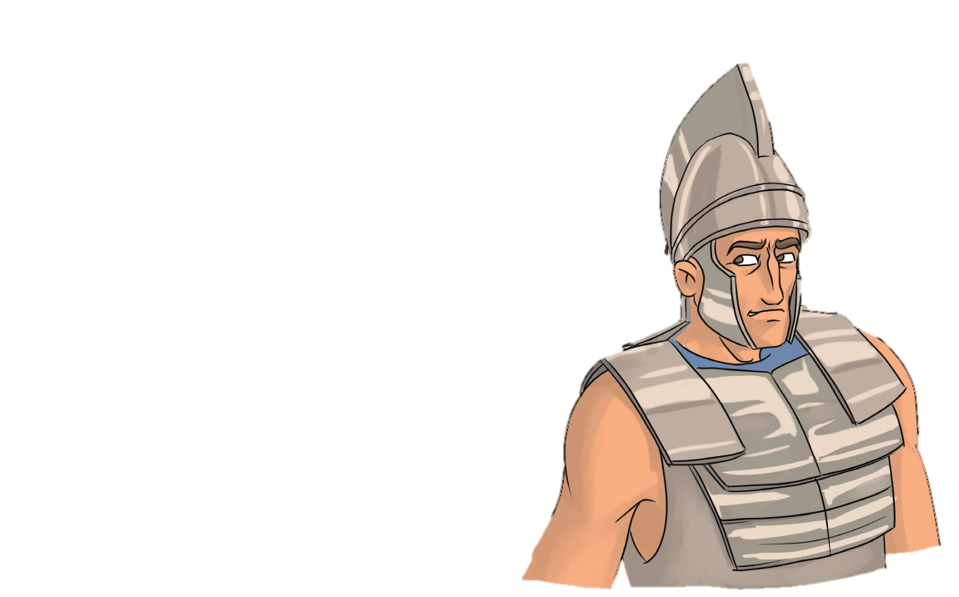
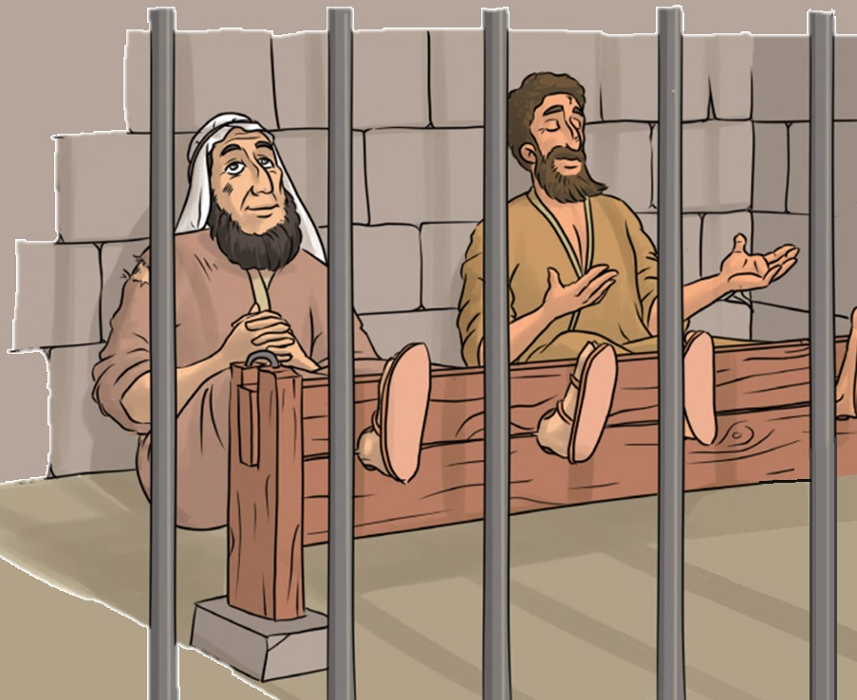
Pált és Szilászt hamis vádak alapján börtönbe vetették. Kezüket és lábukat megbilincselve egy szűk cellába zárták őket, az ajtó elé pedig egy állig felfegyverzett őrt állítottak.

Slide 7
A két apostol ekkor sem ijedt meg.
Zsoltárokat kezdtek énekelni, azzal bátorították egymást.
Nem is késett soká Isten szabadítása.

Slide 8
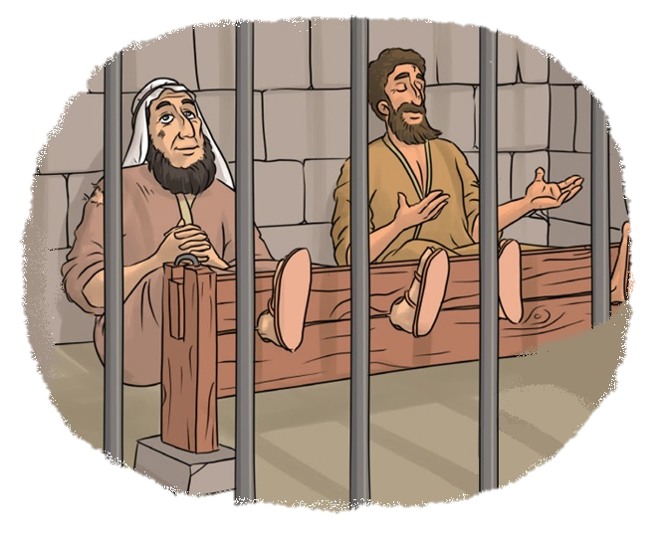
Éjjel rettenetes földrengés rázta meg a várost.
A börtön falai megrepedtek…
…az ajtók kipattantak…
…a fáklyák kialudtak.

Slide 9
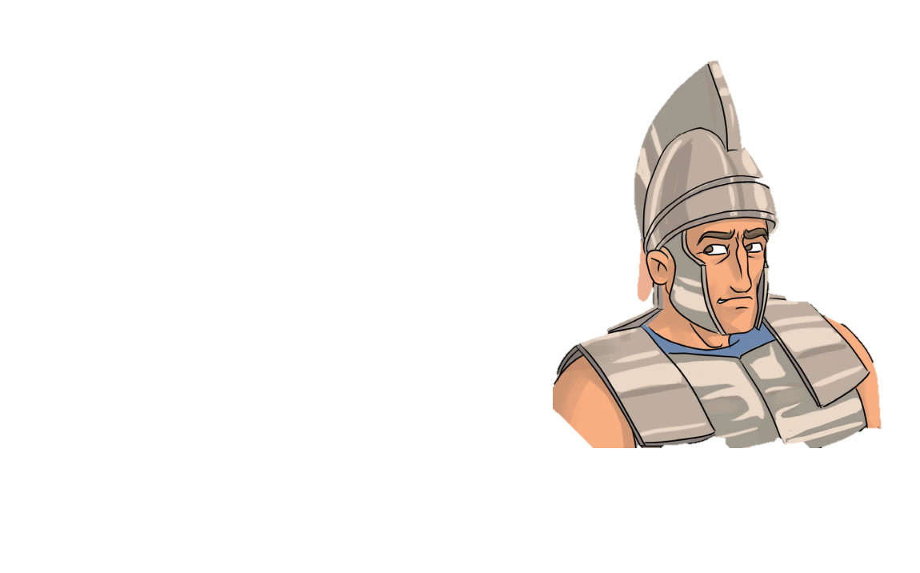
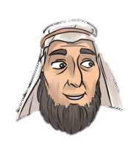
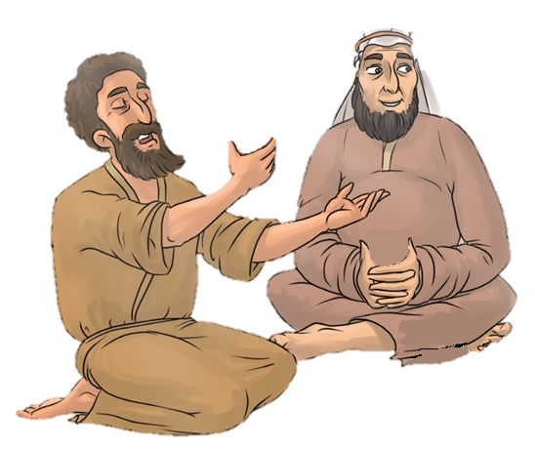
Az ijedt börtönőr félelmében azt se tudta, hova kapjon a hirtelen támadt sötétségben.
Biztos volt abban, hogy a rabok megszöknek, és akkor neki vége, halállal büntetik!
Végső kétségbeesésében már az öngyilkosságra gondolt, amikor a sötétben megszólalt Pál:
Ne tégy kárt magadban, itt vagyunk!
Mit tegyek, hogy én is a tanítványa lehessek Jézusnak?
A két rab, bár megtehette volna, mégsem szökött meg. A börtönőr ekkor értette meg igazán, mit is jelent az a hit, amelyről Pál beszélt.

Slide 10
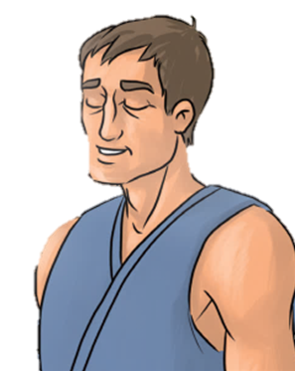
Ha elfogadod Jézust a barátodnak és Uradnak, új életet kezdhetsz Vele!

Slide 11
A börtönőr örömmel döntött Jézus mellett. Pált és Szilászt befogadta a házába, kimosta és bekötözte sebeiket, és egész családjával együtt megkeresztelkedett.

Slide 12

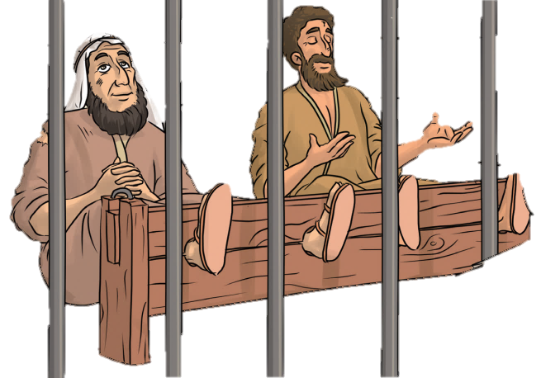
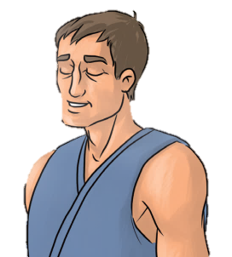
Tudod-e?
Az apostolokat kalodába zárták. Ez egy római, fából készült büntetőeszköz volt, ami meggátolta, hogy a fogvatartott mozogni tudjon a börtönben. A rabokat a földre ültették, lábaikat pedig a két fagerenda közé zárták. Pálék panaszkodhattak volna, ehelyett hálásak tudtak maradni. Isten pedig egy csoda által kiszabadította őket. Ezzel is igazolta, hogy Ő hatalmasabb minden emberi korlátnál és akaratnál, és az emberi terveket bármikor felül tudja írni.
Tudod-e?
A filippi börtönőrnek azon az éjszakán teljesen megváltozott az élete. Megismerte a Szabadító Istent, és a tanítványa lett. Megtért. A saját útjairól Istenhez fordult. Isten pedig a félelem helyett bátorsággal, magányosság helyett közösséggel, szomorúság helyett örömmel ajándékozta meg.

Slide 13


A filippi börtönőr megtért. Szerinted mit jelent ez a fogalom?
Ismersz olyan bibliai történetet, amiben megtérés történik?
Emlékezz vissza, miben változott Zákeus élete, amikor Istent választotta!
És miben változott a filippi börtönőré?
Miben változott meg az élete a mai történet szereplőjének, amikor Istent választotta?
Hallottál-e mai megtéréstörténetet?
Hogyan történt a megtérése? A saját útjairól Istenhez fordult. Őt választotta. Rádöbbent, hogy Istennel élni jó! Elköteleződött Iránta, és ez teljesen megváltoztatta az életét.

Slide 14

A filippi börtönőr Istent választotta, és onnantól az ellenkezőjét tette, mint előtte. Miben változott az élete? Kattints ide és keresd meg az ellentétpárokat!

Slide 15
Mai történetünkben többen a szabadító Isten mellett döntöttek.
A következő feladatban párosítsd a cselekedeteket a személyekkel.
Kattints ide, és már kezdődhet is a feladat!

Slide 16
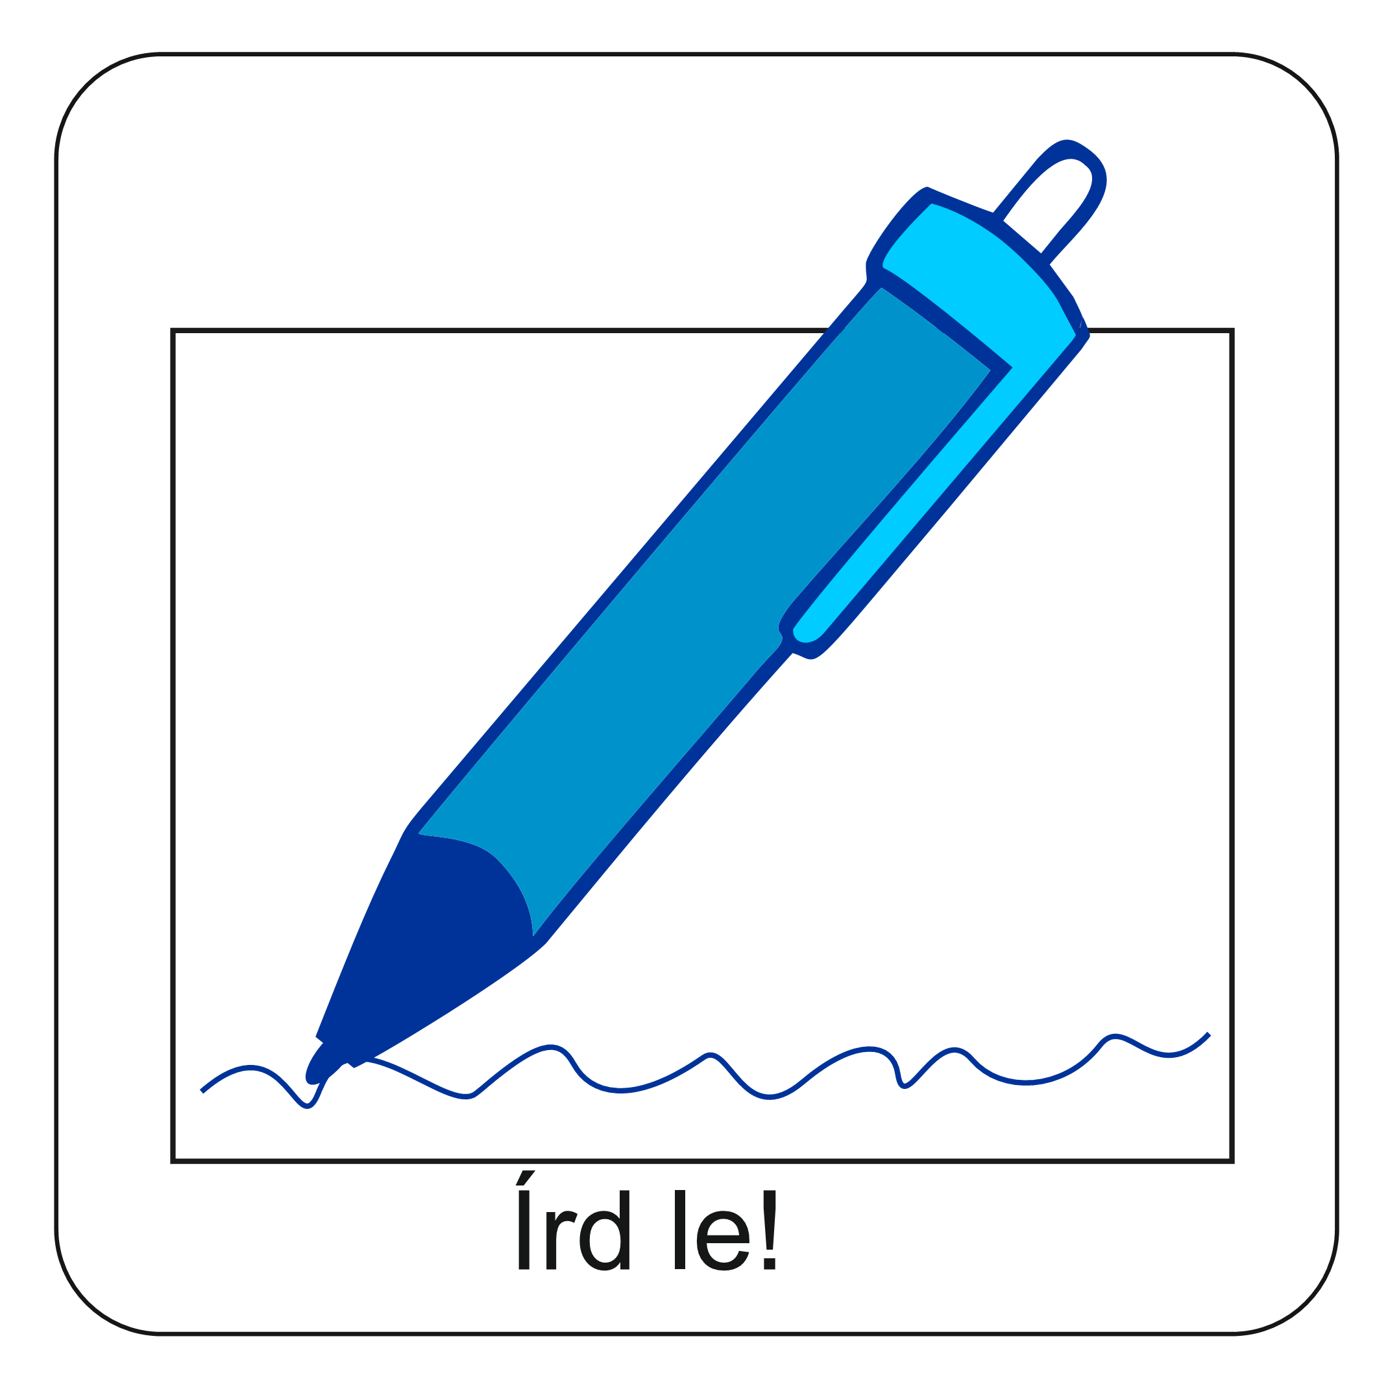

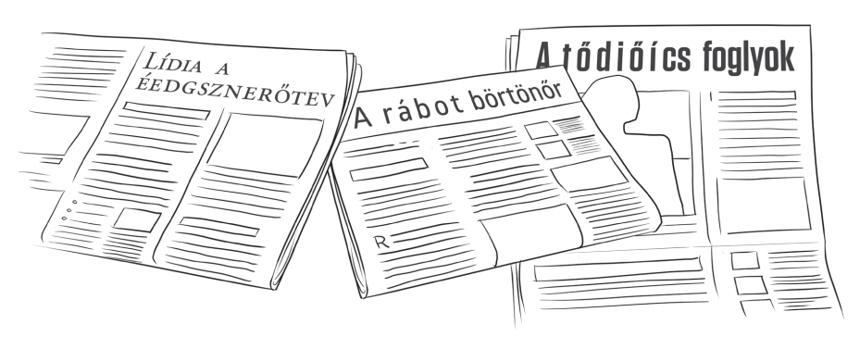
Az újságcikkek címei a történet szereplőiről mesélnek. Milyen emberek lettek Isten közelében?
Összekeveredtek az egyes szavak betűi. Fejtsd meg, és írd le a füzetedbe!

Slide 17
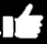
Jó Istennek énekelni!
Megkereszteltek,
tudom, hogy Isten
gyermeke vagyok!
Esti ima után
nyugodtan alszom!
Istennel élni jó!
Mi is választhatjuk a szabadító Isten melletti életet!
-Az itt látható kijelentések közül válaszd ki azt a hármat, ami miatt szeretnél Isten közelében lenni!
-Egy hely üresen maradt, hogy találj ki te is egy olyan dolgot, amiért szeretsz Isten közelében lenni!
-Válaszaidat írd le a füzetedbe!
Szeretem a hittanórát!
Imádkozunk a betegekért.
Isten megbocsát!
Isten mindig vigyáz rám!
Megköszönjük Istennek
az ennivalót!
Vasárnap elmegyünk
a gyülekezetbe!
?
A bibliai történetek tanítanak Istenről és Jézusról!

Slide 18

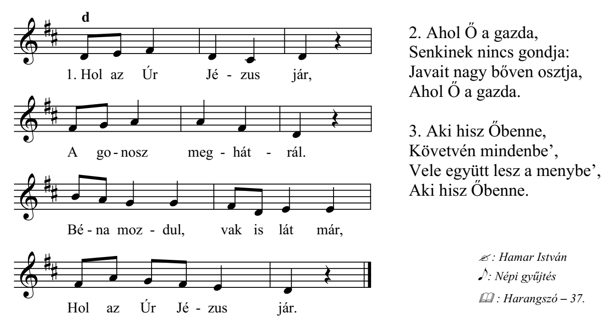

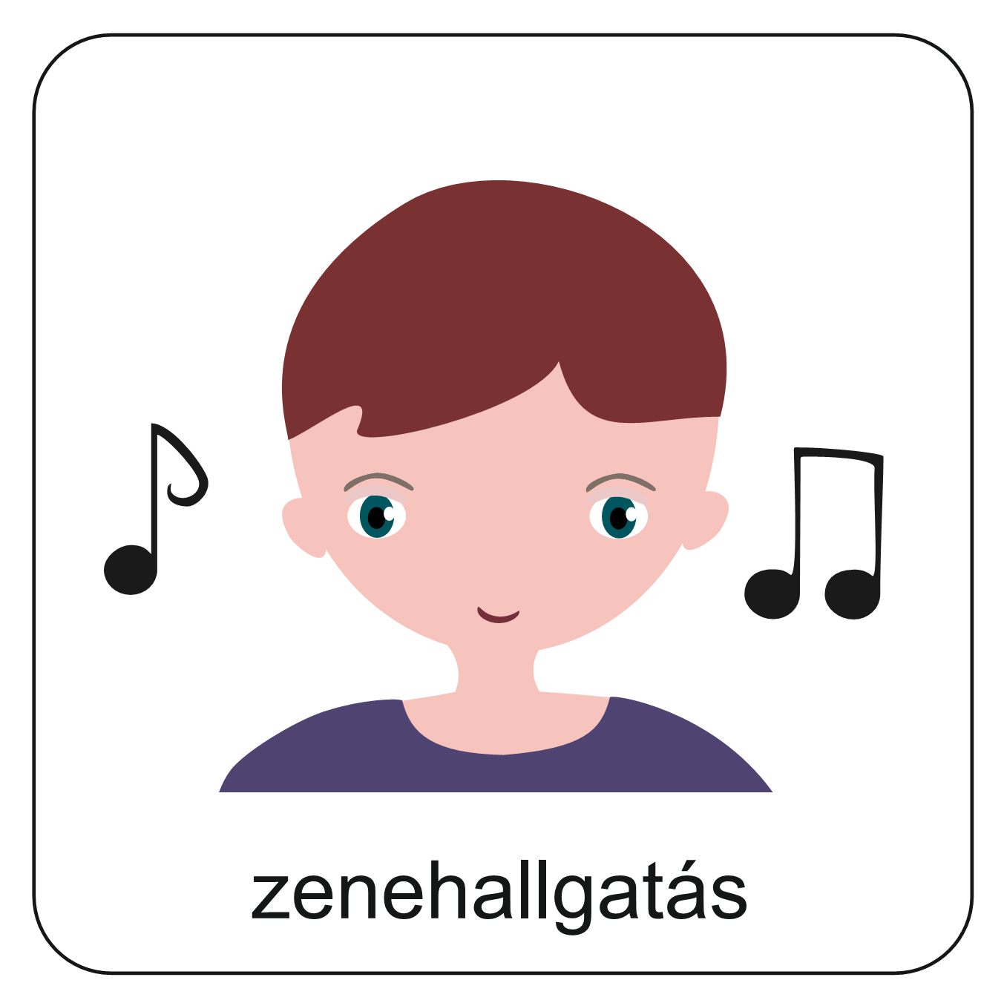
Istennel élni jó! Erről szól ez az ének is. Próbáld meg elénekelni! A hangszóróra kattintva meg is hallgathatod!

Slide 19
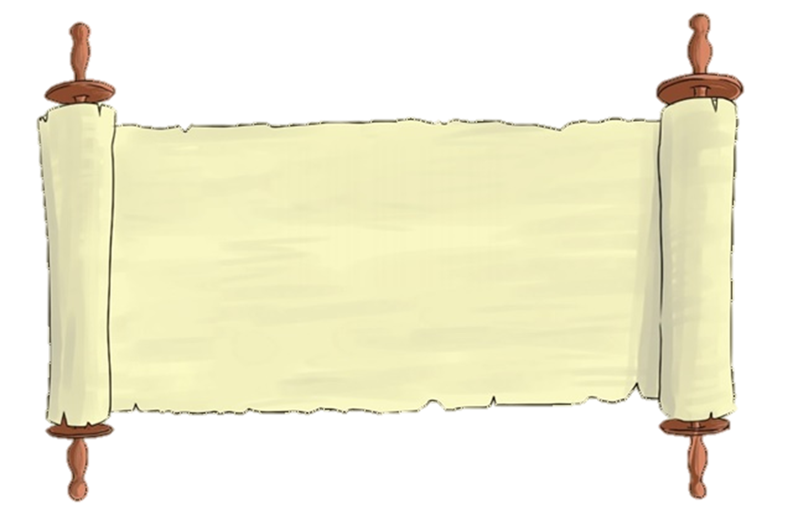
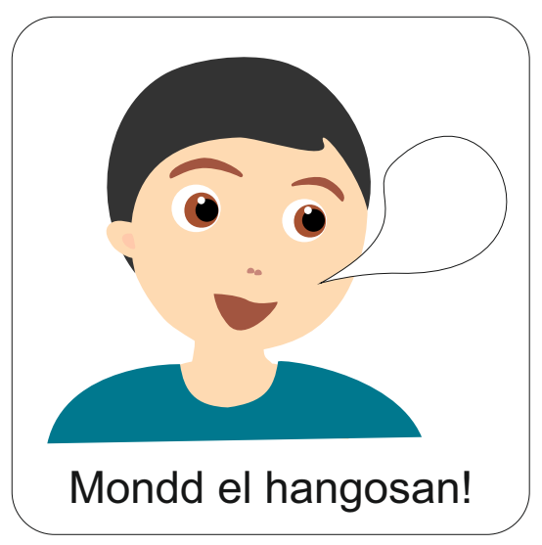
„Higgy az Úr Jézusban, és üdvözülsz mind te, mind a te házad népe.”
Apostolok cselekedetei 16,31
Aranymondás
Olvasd el Isten üzenetét és add tovább az Igét valakinek!

Slide 20

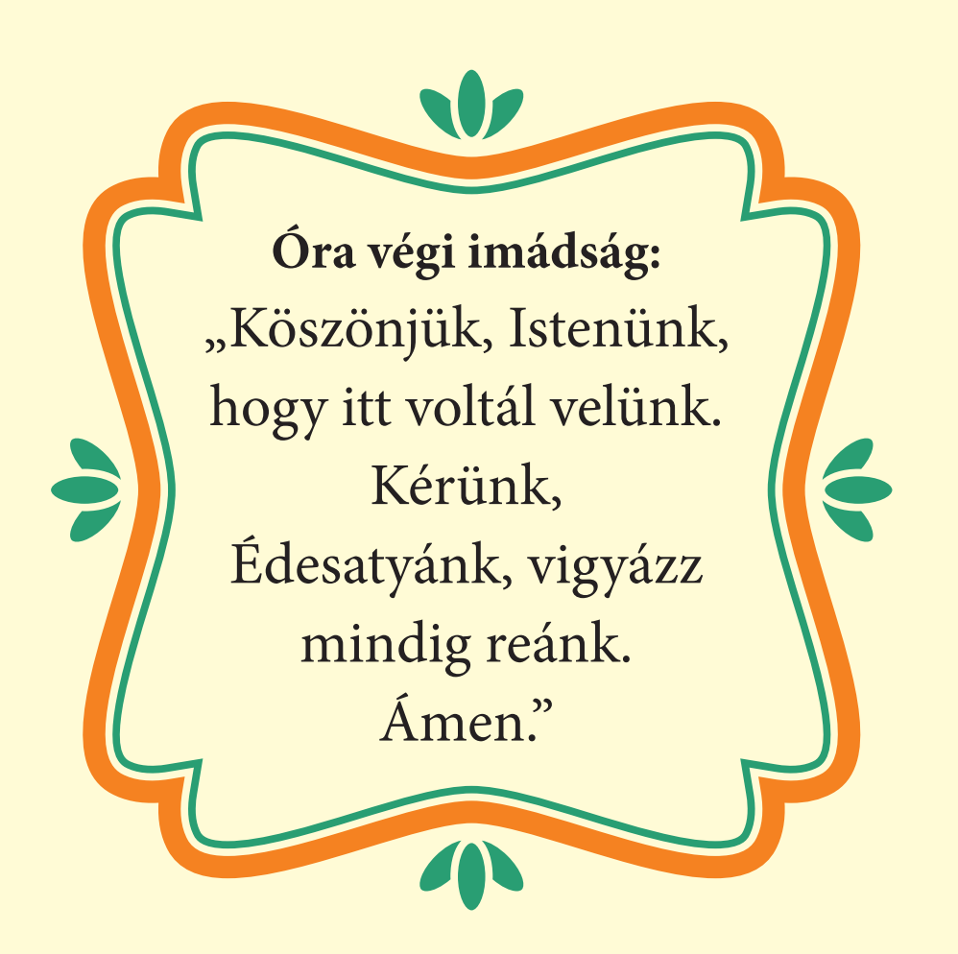
A digitális hittanóra végén így imádkozz!
Kedves Hittanos!
Várunk a következő digitális hittanórára!
Áldás, békesség!

Slide 21

Áldás, békesség!
„Te vagy az én erőm, rólad zeng énekem. Erős váram az Isten, az én hűséges Istenem.”
(Zsoltárok könyve 59,18)
Kedves Szülők!
Köszönjük a segítségüket!
Isten áldását kívánjuk ezzel az Igével!

